Slide 1
Рефлексивно-аналитический семинар с заместителями директоров общеобразовательных организаций по учебно-воспитательной работе «Муниципальный мониторинг достижения образовательных результатов и возможности их обеспечения»
Горностаев Александр Октавьевич, заместитель директора КИМЦ
Сацук Ольга Ивановна, руководитель центра методического сопровождения развития МСО
10-11 сентября 2019

Slide 2
Размещение информации на сайте КИМЦ https://kimc.ms/
Рефлексивно-аналитический семинар заместителей директоров по УВР 10-11.09.2019

Slide 3
Рефлексивно-аналитический семинар заместителей директоров по УВР 10-11.09.2019

Slide 4
Рефлексивно-аналитический семинар заместителей директоров по УВР 10-11.09.2019

Slide 5
Размещение информации на сайте КИМЦ https://kimc.ms/
Рефлексивно-аналитический семинар заместителей директоров по УВР 10-11.09.2019

Slide 6
Рефлексивно-аналитический семинар заместителей директоров по УВР 10-11.09.2019

Slide 7
Рефлексивно-аналитический семинар заместителей директоров по УВР 10-11.09.2019

Slide 8
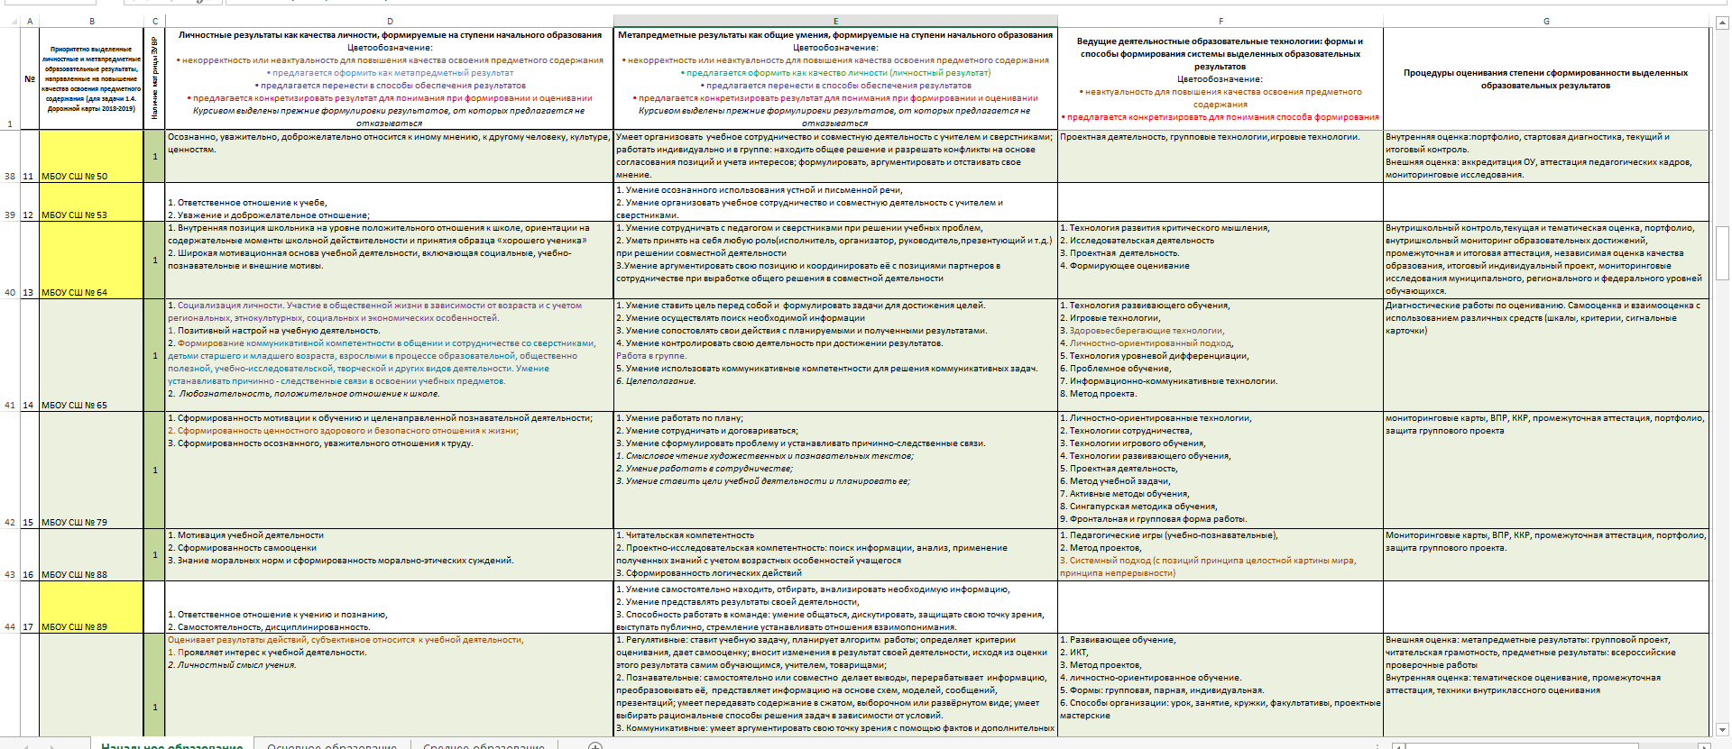
Рефлексивно-аналитический семинар заместителей директоров по УВР 10-11.09.2019
Задача 1.4. Обеспечить формирование выделенной образовательными организациями системы личностных и метапредметных образовательных результатов, направленных на повышение качества освоения предметного содержания в соответствии с запланированными показателями.

Slide 9
Совещание директоров общеобразовательных организаций и учреждений дополнительного образования 20.06.2019
1.4.1. Проанализировать (при необходимости скорректировать) приоритетно выделенные (заявленные для формирования в 2018-2019 учебном году) личностные и метапредметные результаты: … Срок: сентябрь – ноябрь 2018 01 сентября 2019 Продлено до 30 января 2019 по матрице ЗУВР
Район | 64 из 114 | Замечания по формулировкам образовательных результатов
Железнодорожный | 4 из 9 | Гимназия № 9, СШ № 12, 32, 86
Центральный | 4 из 8 | Гимназия № 16, Лицей № 2, СШ № 4, 27
Кировский | 5 из 13 | Гимназия № 4, Гимназия № 6, Лицей № 6, СШ № 46, 49
Ленинский | 14 из 19 | Гимназия № 7, Гимназия № 11, СШ № 13, 16, 31, 44, 47, 50, 53, 65, 79, 88, 94, 148
Октябрьский | 8 из 19 | Гимназия № 1 «Универс», Гимназия № 3, СШ № 21, 30, 36, 39, 73, 84
Свердловский | 12 из 16 | Гимназия № 5, Гимназия № 14, Лицей № 9, СШ № 6, 17, 23, 34, 42, 76, 78, 92, 97
Советский | 17 из 30 | СШ № 1, 5, 22, 24, 56, 66, 69, 91, 108, 115, 121, 141, 143, 147, 149, 152, 154

Slide 10
Совещание директоров общеобразовательных организаций и учреждений дополнительного образования 20.06.2019
Задача 1.4. Обеспечить формирование выделенной образовательными организациями системы личностных и метапредметных образовательных результатов, направленных на повышение качества освоения предметного содержания в соответствии с запланированными показателями.
1.4.1. Проанализировать (при необходимости скорректировать) приоритетно выделенные (заявленные для формирования в 2018-2019 учебном году) личностные и метапредметные результаты: … Срок: сентябрь – ноябрь 2018 01 сентября 2019 Продлено до 30 января 2019 по матрице ЗУВР
Информация НЕ предоставлена
Предоставили сведения по матрице ЗУВР

Slide 11
Совещание директоров общеобразовательных организаций и учреждений дополнительного образования 20.06.2019
1.4.1. Проанализировать (при необходимости скорректировать) приоритетно выделенные (заявленные для формирования в 2018-2019 учебном году) личностные и метапредметные результаты: … Срок: сентябрь – ноябрь 2018 01 сентября 2019 Продлено до 30 января 2019 по матрице ЗУВР
Район | 17 из 114 | Нет информации о коррекции и формировании образовательных результатов
Железнодорожный | 3 из 9 | Гимназия № 9, СШ № 32, 86
Центральный | 0 из 8 | -
Кировский | 6 из 13 | Гимназия № 6, Гимназия № 10, СШ № 46, 63, 90, 135
Ленинский | 3 из 19 | Гимназия № 7, Гимназия № 11, СШ № 89
Октябрьский | 4 из 19 | Гимназия № 1 «Универс», СШ № 30, 39, 73
Свердловский | 1 из 16 | СШ № 97
Советский | 0 из 30 | -

Slide 12
Совещание директоров общеобразовательных организаций и учреждений дополнительного образования 20.06.2019
Задача 1.4. Обеспечить формирование выделенной образовательными организациями системы личностных и метапредметных образовательных результатов, направленных на повышение качества освоения предметного содержания в соответствии с запланированными показателями.
01 сентября 2019
Уточнены образовательные результаты, методы формирования, процедуры оценивания
Сведения о выполнении задачи 1.4.1
46 организации выполнили задачу 1.4.1.
68 организаций должны внести исправления и дополнения

Slide 13
Совещание директоров общеобразовательных организаций и учреждений дополнительного образования 20.06.2019
Задача 1.4. Обеспечить формирование выделенной образовательными организациями системы личностных и метапредметных образовательных результатов, направленных на повышение качества освоения предметного содержания в соответствии с запланированными показателями.
Район | 46 из 114 | Уточнены образовательные результаты, технологии, процедуры оценивания
Железнодорожный | 5 из 9 | Лицей № 7, Гимназия № 8, СШ № 19, 28, Прогимназия № 131
Центральный | 3 из 8 | Гимназия № 2, 16, СШ № 153 ОК «Покровский»
Кировский | 5 из 13 | Лицей № 11, СШ № 8, 55, 63, 81
Ленинский | 5 из 19 | Гимназия № 15, Лицей № 3, Лицей № 12, СШ № 64, 94
Октябрьский | 10 из 19 | Гимназия № 13, Лицей № 1, Лицей № 8, Лицей № 10, СШ-И № 1, СШ № 3, 72, 82, 95, 99
Свердловский | 4 из 16 | СШ № 45, 62, 93, 137
Советский | 14 из 30 | СШ № 5, 7, 18, 69, 70, 85, 98, 129, 134, 139, 144, 145, 150, 151

Slide 14
Совещание директоров общеобразовательных организаций и учреждений дополнительного образования 20.06.2019
Задача 1.4. Обеспечить формирование выделенной образовательными организациями системы личностных и метапредметных образовательных результатов, направленных на повышение качества освоения предметного содержания в соответствии с запланированными показателями.
1.4.3. Составить и утвердить на методическом совете план мероприятий на 2018-2019 учебный год по обеспечению формирования системы приоритетно выделенных личностных и метапредметных результатов, направленных на повышение качества освоения учебных предметов Срок: до 30 ноября 2018
01 сентября 2019
Сведения о выполнении задачи 1.4.3
101 организации имеют план
13 организаций не имеют план

Slide 15
Совещание директоров общеобразовательных организаций и учреждений дополнительного образования 20.06.2019
1.4.3. Составить и утвердить на методическом совете план мероприятий на 2018-2019 учебный год по обеспечению формирования системы приоритетно выделенных личностных и метапредметных результатов, направленных на повышение качества освоения учебных предметов Срок: до 30 ноября 2018 01 сентября 2019
Район | 13 из 114 | Не обнаружен план формирования образовательных результатов
Железнодорожный | 1 из 9 | Гимназия № 9
Центральный | 1 из 8 | Гимназия № 16
Кировский | 0 из 13
Ленинский | 3 из 19 | СШ № 31, 89 СШ № 44 план с задачами 2017-2018 уч.года
Октябрьский | 3 из 19 | Гимназия № 1 «Универс», Гимназия № 3, СШ № 84
Свердловский | 3 из 16 | Гимназия № 5, СШ № 45, 78
Советский | 2 из 30 | СШ № 7, 18

Slide 16
Рефлексивно-аналитический семинар заместителей директоров по УВР 10-11.09.2019
Задача 1.4. Обеспечить формирование выделенной образовательными организациями системы личностных и метапредметных образовательных результатов, направленных на повышение качества освоения предметного содержания в соответствии с запланированными показателями.

Slide 17
Рефлексивно-аналитический семинар заместителей директоров по УВР 10-11.09.2019
Задачи на ближайший период 2019-2020 учебного года
Уточнить (скорректировать) приоритетно формируемую систему личностных качеств (не более 3-х) и общих универсальных умений (не более 3-х), обеспечивающих повышение качества освоения предметного содержания на каждой ступени образования.
Срок 15 ноября 2019 г.
Выделить на каждой ступени образования эффективные формы и способы образовательной деятельности, направленные на формирование приоритетно выделенных образовательных результатов.
Срок 15 ноября 2019 г.
Выделить на каждой ступени образования деятельностные технологии обучения, системно применяемые или осваиваемые в образовательной организации для обеспечения индивидуализации и включённости каждого школьника в учебный процесс.
Срок 10 декабря 2019 г.

Slide 18
Совещание директоров общеобразовательных организаций и учреждений дополнительного образования 20.06.2019
Задача 1.5. Повысить во внутришкольной системе оценки качества образования объективность оценивания системы образовательных результатов и качество мониторинга процесса по показателям их целенаправленного формирования.
Информация о проведении педагогических и методических советов, заседаний методических объединений, семинаров по освоению процедур оценивания, семинаров рефлексивно-аналитического характера с рассмотрением вопросов объективности оценивания результатов обучения предоставлялась в рефлексивно-аналитической справке (формат «А»). Срок: до 30 января 2019
01 сентября 2019
Информация НЕ предоставлена
Предоставили сведения в формате «А»

Slide 19
Совещание директоров общеобразовательных организаций и учреждений дополнительного образования 20.06.2019
Задача 1.5. Повысить во внутришкольной системе оценки качества образования объективность оценивания системы образовательных результатов и качество мониторинга процесса по показателям их целенаправленного формирования. 18 июня 2019 (формат «А») Срок: до 30 января 2019
Район | 8 из 114 | Нет информации о мероприятиях по объективности оценивания результатов
Железнодорожный | 2 из 9 | Гимназия № 9, СШ № 32
Центральный | 1 из 8 | Лицей № 2
Кировский | 0 из 13
Ленинский | 2 из 19 | Гимназия № 7, СШ № 89
Октябрьский | 3 из 19 | Гимназия № 1 «Универс», СШ № 30, 39
Свердловский | 0 из 16
Советский | 0 из 30

Slide 20
Рефлексивно-аналитический семинар заместителей директоров по УВР 10-11.09.2019
Задача 1.5. Повысить во внутришкольной системе оценки качества образования объективность оценивания системы образовательных результатов и качество мониторинга процесса по показателям их целенаправленного формирования.
5 класс, математика, русский язык, история, биология |  |  |  |  | 6 класс, математика, русский язык, история, биология, обществознание, география
ОУ число | чел. | несоответствий | К_{н} |  | ОУ число | чел. | несоответствий | К_{н}
СШ № 151 | 370 | 256 | 0,69 |  | СШ № 150 | 1224 | 891 | 0,73
СШ № 23 | 268 | 185 | 0,69 |  | Гимназия № 1 | 968 | 666 | 0,69
СШ № 78 | 409 | 282 | 0,69 |  | СШ № 78 | 526 | 360 | 0,68
СШ № 150 | 791 | 540 | 0,68 |  | СШ № 21 | 306 | 207 | 0,68
Лицей № 3 | 314 | 212 | 0,68 |  | СШ № 147 | 552 | 363 | 0,66
Гимназия № 7 | 267 | 180 | 0,67 |  | СШ № 115 | 444 | 279 | 0,63
Гимназия № 1 | 452 | 304 | 0,67 |  | СШ № 88 | 389 | 240 | 0,62
СШ № 121 | 254 | 167 | 0,66 |  | СШ № 63 | 312 | 191 | 0,61
Гимназия № 8 | 290 | 190 | 0,66 |  | СШ № 36 | 355 | 217 | 0,61
СШ № 21 | 193 | 122 | 0,63 |  | Гимназия № 11 | 525 | 319 | 0,61
В 70 из 114 ОУ при проведении ВПР в 5-6 классах у более половины обучающихся выявлены несоответствия оценок с отметками педагогов

Slide 21
Рефлексивно-аналитический семинар заместителей директоров по УВР 10-11.09.2019
Задачи на ближайший период 2019-2020 учебного года
…
…
…
4. Провести рефлексивно-аналитические семинары по ВСОКО и объективности оценивания результатов обучения (ноябрь 2019, январь, апрель 2020)

Slide 22
Совещание директоров общеобразовательных организаций и учреждений дополнительного образования 20.06.2019
Задача 2.2. Расширить арсенал владения цифровыми технологиями для обеспечения образовательного процесса.
Информация о об арсенале цифровых технологий (приёмов и способов), эффективно используемых педагогами в образовательном процессе конкретной образовательной организации для достижения приоритетно выделенных личностных, метапредметных и предметных образовательных результатов предоставлялась в рефлексивно-аналитической справке (формат «Б»). Срок: до 30 апреля 2019
01 сентября 2019
Информация НЕ предоставлена
Предоставили сведения в формате «Б»

Slide 23
Совещание директоров общеобразовательных организаций и учреждений дополнительного образования 20.06.2019
Задача 2.2. Расширить арсенал владения цифровыми технологиями для обеспечения образовательного процесса.
18 июня 2019 (формат «Б») Срок: до 30 апреля 2019
Район | 5 из 114 | Нет информации о владении цифровыми технологиями для обеспечения образовательного процесса
Железнодорожный | 1 из 9 | Гимназия № 9
Центральный | 0 из 8
Кировский | 0 из 13
Ленинский | 2 из 19 | Гимназия № 7, СШ № 89
Октябрьский | 2 из 19 | Гимназия № 1 «Универс», СШ № 39
Свердловский | 0 из 16
Советский | 0 из 30

Slide 24
Рефлексивно-аналитический семинар заместителей директоров по УВР 10-11.09.2019
Задача 2.2. Расширить арсенал владения цифровыми технологиями для обеспечения образовательного процесса.
Владение педагогами ИКТ-средствами, в среднем по МСО | Начальная школа | Основная школа | Старшая школа
Культура оформления текстов в MS Word с таблицами и создаваемыми графическими объектами | 92% | 91% | 91%
Использование в своей практике MS Excel для составления таблиц с применением формул, с созданием графиков и диаграмм | 61% | 63% | 65%
Культура презентации с использованием MS Power Point и различного медиа-ресурса | 89% | 89% | 89%
Регулярное использование цифровых образовательных ресурсов (ЦОР) на цифровых носителях в процессе обучения | 72% | 65% | 67%
Эпизодическое использование цифровых образовательных ресурсов (ЦОР) на цифровых носителях в процессе обучения | 28% | 32% | 30%
Использование электронных образовательных ресурсов сети Internet, организуя и сопровождая дистанционные формы обучения | 30% | 31% | 34%
Наличие опыта разработки своих образовательных модулей и их реализации в дистанционных формах обучения | 5% | 9% | 10%
100% педагогов начальных, основных и старших классов:
владеют MS Word, MS Power Point в Гимназии № 15, Лицея № 11, СШ №№ 12, 31, 53, 133;
регулярно используют цифровые образовательные ресурсы (ЦОР) на цифровых носителях в процессе обучения в Гимназии № 16, Лицее № 9 «Лидер», СШ №№ 21, 31, 135, 137, 143;
организуют и сопровождают дистанционные формы обучения, используя электронные образовательные ресурсы сети Internet, в Лицее № 9 «Лидер», СШ № 121.

Slide 25
Рефлексивно-аналитический семинар заместителей директоров по УВР 10-11.09.2019
Задачи на ближайший период 2019-2020 учебного года
…
…
…
…
5. Выявлять образовательные дефициты педагогов во владении цифровыми технологиями для обеспечения образовательного процесса и создать условия для освоения необходимых умений. (октябрь 2019 - июнь 2020)

Slide 26
Совещание директоров общеобразовательных организаций и учреждений дополнительного образования 20.06.2019
Задача 2.4. Активизировать выявление обучающихся, склонных к педагогической деятельности, с организацией различных форм их подготовки к профессии педагога при использовании ресурса образовательной организации, а также в проектах межведомственного сотрудничества «Сетевой педагогический лицей» и «Педагогическая интернатура».
01 сентября 2019 (формат «В») Срок: до 30 мая 2019
Информация НЕ предоставлена
Предоставили сведения в формате «В»

Slide 27
Совещание директоров общеобразовательных организаций и учреждений дополнительного образования 20.06.2019
Задача 2.4. Активизировать выявление обучающихся, склонных к педагогической деятельности, с организацией различных форм их подготовки к профессии педагога при использовании ресурса образовательной организации.
01 сентября 2019 (формат «В») Срок: до 30 мая 2019
Район | 9 из 114 | Нет информации о вовлечении обучающихся в профессию педагога
Железнодорожный | 1 из 9 | Гимназия № 9
Центральный | 1 из 8 | Гимназия № 16
Кировский | 0 из 13
Ленинский | 2 из 19 | Гимназия № 7, СШ № 89
Октябрьский | 2 из 19 | Гимназия № 1 «Универс»
Свердловский | 3 из 16 | СШ № 45, 92, 97
Советский | 0 из 30

Slide 28
Рефлексивно-аналитический семинар заместителей директоров по УВР 10-11.09.2019
Задачи на ближайший период 2019-2020 учебного года
…
…
…
…
…
6. Активизировать выявление обучающихся, склонных к педагогической деятельности, с организацией различных форм их подготовки к профессии педагога при использовании ресурса образовательной организации. (октябрь 2019 - июнь 2020)

Slide 29
Совещание директоров общеобразовательных организаций и учреждений дополнительного образования 20.06.2019
Задача 3.3. Продолжить поиск и реализацию моделей управления … муниципальной системой образования.
3.3.4. Создать на сайте каждой общеобразовательной организации раздел «Красноярский стандарт качества образования» с приоритетными направлениями развития МСО, где разместить план мероприятий на 2018-2019 учебный год с деятельностью по каждому направлению.
Раздел «Красноярский стандарт качества образования» создан в 113 организациях. | План (ДК) мероприятий по 4 направлениям КСКО представлен в 100 организациях.

Slide 30
Совещание директоров общеобразовательных организаций и учреждений дополнительного образования 20.06.2019
3.3.4. Создать на сайте каждой общеобразовательной организации раздел «Красноярский стандарт качества образования» с планом мероприятий по 4 направлениям развития МСО.
01 сентября 2019
Район | Не обнаружен раздел КСКО | Не обнаружен план (ДК) по 4 направлениям
Железнодорожный
Центральный |  | Лицей № 2
Кировский |  | Гимназия № 4, СШ № 8, 46, 63, 135
Ленинский |  | СШ № 44 (по задачам 2017-2018 уч.года)
Октябрьский | Гимназия № 1 «Универс» | Гимназия № 1 «Универс», Гимназия № 3, СШ № 21, 36, 84
Свердловский |  | СШ № 62
Советский |  | СШ № 69

Slide 31
Совещание директоров общеобразовательных организаций и учреждений дополнительного образования 20.06.2019
Задача 3.6. Осуществлять инфраструктурные изменения посредством проектов, направленных на повышение качества образовательного процесса в соответствии с образовательной программой и программой развития образовательной организации.
3.6.1. Организация на сайте образовательных организаций раздела «Проектное управление» и размещение материалов о деятельности по реализации проектов. 01 сентября 2019 Срок: сентябрь 2018 - июнь 2019
Раздел «Проектное управление» создан
Раздел не обнаружен

Slide 32
Совещание директоров общеобразовательных организаций и учреждений дополнительного образования 20.06.2019
3.6.1. Организация на сайте образовательных организаций раздела «Проектное управление» и размещение материалов о деятельности по реализации проектов
01 сентября 2019
Район | 41 из 114 | Не обнаружен раздел «Проектное управление»
Железнодорожный | 3 из 9 | Гимназия № 9, Лицей № 7, СШ № 86
Центральный | 3 из 8 | СШ № 10, 51, ОК «Покровский»
Кировский | 7 из 13 | Гимназии № 4, Гимназия № 6, Лицей № 11, СШ № 46, 63, 81, 135
Ленинский | 9 из 19 | Гимназии № 7, Гимназия № 15, Лицей № 3, СШ № 44, 47, 50, 64, 89, 148
Октябрьский | 9 из 19 | Гимназии № 1 «Универс», Гимназия № 3, СШ № 21, 30, 36, 39, 73, 84, 99
Свердловский | 4 из 16 | СШ № 23, 34, 45, 97
Советский | 6 из 30 | СШ № 2, 70, 91, 134, 143, 147

Slide 33
Совещание директоров общеобразовательных организаций и учреждений дополнительного образования 20.06.2019
Задача 3.6. Осуществлять инфраструктурные изменения посредством проектов, направленных на повышение качества образовательного процесса в соответствии с образовательной программой и программой развития образовательной организации.
3.6.1. Организация на сайте образовательных организаций раздела «Проектное управление» и размещение материалов о деятельности по реализации проектов
01 сентября 2019 Срок: сентябрь 2018 - июнь 2019
Проектное управление в определённой полноте по решению задач развития МСО:
Создан раздел «Проектное управление»
Проект оформлен в заданной структуре
Следы реализации проекта

Slide 34
Совещание директоров общеобразовательных организаций и учреждений дополнительного образования 20.06.2019
Задача 3.6. Осуществлять инфраструктурные изменения посредством проектов, направленных на повышение качества образовательного процесса в соответствии с образовательной программой и программой развития образовательной организации. 18 мая 2019
Район | 29 из 114 | Проектное управление в определённой полноте осуществляют
Железнодорожный | 4 из 9 | Прогимназия № 131, Гимназия № 8, СШ № 12, 32
Центральный | 2 из 8 | Гимназия № 2, СШ № 4
Кировский | 1 из 13 | СШ № 49
Ленинский | 4 из 19 | СШ № 31, 79, 88, 94
Октябрьский | 4 из 19 | Лицей № 1, Лицей № 8, СШ-И № 1, СШ № 72
Свердловский | 6 из 16 | Гимназия № 14, СШ № 6, 17, 76, 92, 137
Советский | 8 из 30 | СШ № 24, 66, 85, 108, 115, 144, 151, 152

Slide 35
Рефлексивно-аналитический семинар заместителей директоров по УВР 10-11.09.2019

Slide 36
Рефлексивно-аналитический семинар заместителей директоров по УВР 10-11.09.2019

Slide 37
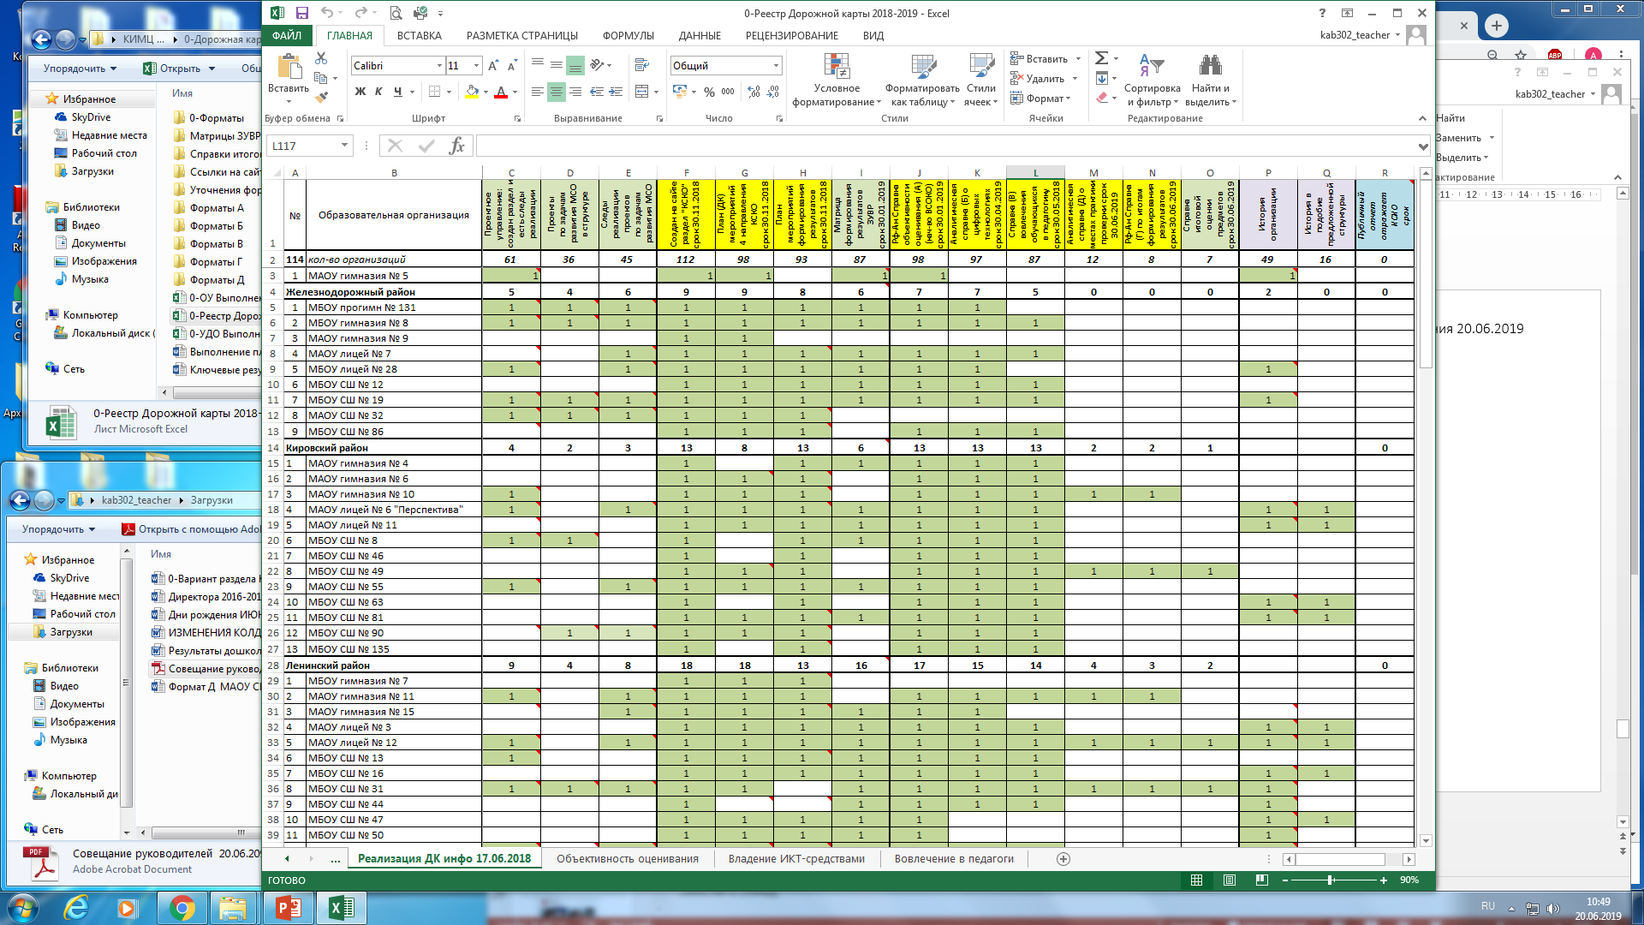
Рефлексивно-аналитический семинар заместителей директоров по УВР 10-11.09.2019
Реестр по реализации Дорожной карты в 2018-2019 учебном году общеобразовательными организациями

Slide 38
Рефлексивно-аналитический семинар заместителей директоров по УВР 10-11.09.2019
Вариант возможного наполнения на сайте организации раздела "Красноярский стандарт качества образования"

Slide 39
Рефлексивно-аналитический семинар заместителей директоров по УВР 10-11.09.2019

Slide 40
Рефлексивно-аналитический семинар заместителей директоров по УВР 10-11.09.2019

Slide 41
Рефлексивно-аналитический семинар заместителей директоров по УВР 10-11.09.2019

Slide 42
Рефлексивно-аналитический семинар заместителей директоров по УВР 10-11.09.2019

Slide 43
Рефлексивно-аналитический семинар заместителей директоров по УВР 10-11.09.2019
Задачи на ближайший период 2019-2020 учебного года
Уточнить (скорректировать) приоритетно формируемую систему личностных качеств (не более 3-х) и общих универсальных умений (не более 3-х), обеспечивающих повышение качества освоения предметного содержания на каждой ступени образования. Срок 15 ноября 2019 г.
Выделить на каждой ступени образования эффективные формы и способы образовательной деятельности, направленные на формирование приоритетно выделенных образовательных результатов. Срок 15 ноября 2019 г.
Выделить на каждой ступени образования деятельностные технологии обучения, системно применяемые или осваиваемые в образовательной организации для обеспечения индивидуализации и включённости каждого школьника в учебный процесс. Срок 10 декабря 2019 г.
Провести рефлексивно-аналитические семинары по ВСОКО и объективности оценивания результатов обучения. (ноябрь 2019, январь, апрель 2020)
Выявлять образовательные дефициты педагогов во владении цифровыми технологиями для обеспечения образовательного процесса и создать условия для освоения необходимых умений. (октябрь 2019 - июнь 2020)
Активизировать выявление обучающихся, склонных к педагогической деятельности, с организацией различных форм их подготовки к профессии педагога при использовании ресурса образовательной организации. (октябрь 2019 - июнь 2020)

Slide 44
Рефлексивно-аналитический семинар заместителей директоров по УВР 10-11.09.2019

Slide 45
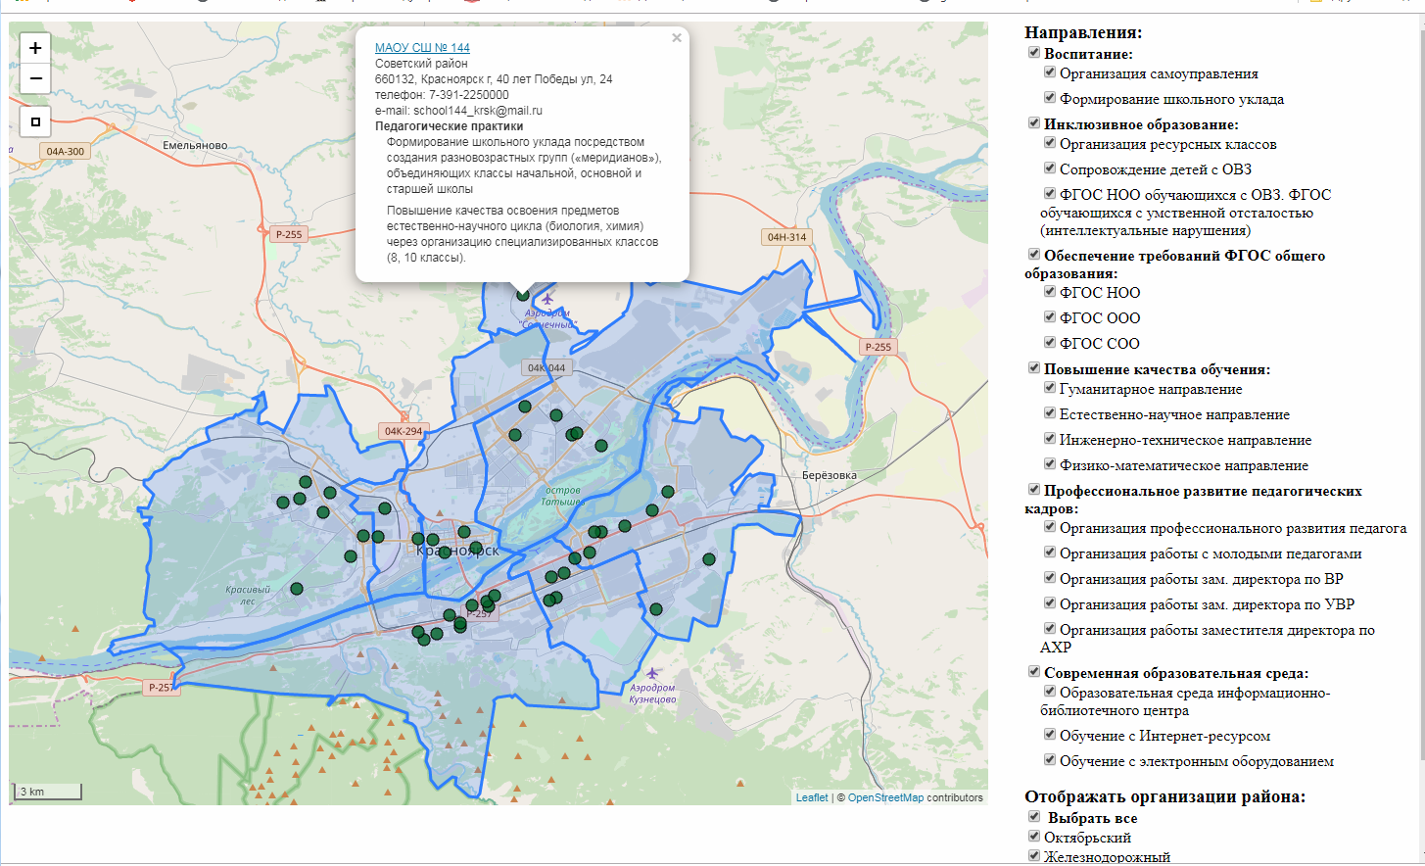
Рефлексивно-аналитический семинар заместителей директоров по УВР 10-11.09.2019
Карта потенциального ресурса
Сацук Ольга Ивановна, руководитель центра методического сопровождения развития МСО

Slide 46
Рефлексивно-аналитический семинар заместителей директоров по УВР 10-11.09.2019
Предложения по работе с потенциальным ресурсом МСО на 2019-2020 учебный год
Проект Повышение качества образования в школах-аутсайдерах
Муниципальная базовая площадка экспериментального типа
Математика 10-11 класс (высокие и низкие показатели)
МБОУ Школа-интернат № 1 МБОУ СШ № 10 МБОУ Лицей № 3 МБОУ СШ № 64 МАОУ Гимназия № 2 МАОУ Лицей № 11 МБОУ Лицей № 2 МБОУ СШ № 6 МБОУ СШ № 72 МАОУ Лицей № 7 МБОУ Гимназия № 7 | 1. МБОУ СШ № 129 (стабильное снижение среднего балла) 2.МБОУ СШ № 62 (результаты имеют «плавающий характер») 3. МБОУ СШ № 69 (результаты имеют «плавающий характер») 4.МБОУ СШ № 134 (результаты имеют «плавающий характер») 5. МБОУ СШ № 30 (результаты имеют «плавающий характер»)

Slide 47
Рефлексивно-аналитический семинар заместителей директоров по УВР 10-11.09.2019
Предложения по работе с потенциальным ресурсом МСО на 2019-2020 учебный год
Проект Повышение качества образования в школах-аутсайдерах
Муниципальная базовая площадка экспериментального типа
Русский язык 10-11 класс (высокие и низкие показатели)
МАОУ Гимназия № 2 МБОУ СШ № 64 МБОУ СШ № 10 МАОУ Гимназия № 3 МАОУ Лицей № 7 МАОУ Гимназия № 10 МБОУ Лицей № 2 МБОУ Школа-интернат № 1 МАОУ Лицей № 6 «Перспектива» МАОУ Гимназия № 13 «Академ» | 1. МАОУ СШ № 148 (снижение, но результаты не низкие) 2. МБОУ СШ №36 (результаты снижаются) 3. МБОУ СШ №135 («плавающий характер» результатов)

Slide 48
Рефлексивно-аналитический семинар заместителей директоров по УВР 10-11.09.2019
Предложения по работе с потенциальным ресурсом МСО на 2019-2020 учебный год
Проблема. Аналитические компетенции не позволяют осуществлять мониторинг формирования метапредметных умений, отсутствие инструментария.
Запрос по проблеме Железнодорожный район Гимназия № 8, Лицей № 7, СШ № 19, СШ № 32 Кировский район СШ № 135 Ленинский район Лицей № 3, СШ № 53 Октябрьский район Гимназия № 13, Лицей № 1, Лицей № 10, СШ № 99, СШ № 133 Свердловский район СШ № 17, СШ № 97, СШ № 137 Советский район СШ № 5, СШ № 22, СШ № 69, СШ № 70, СШ № 98, СШ № 134, СШ № 139, СШ № 141, СШ № 144, СШ № 147, СШ № 151, СШ № 152 Центральный район Гимназия № 2, СШ № 27, ОК «Покровский» | Ресурсные площадки 1. СШ № 148 (Ленинский) 2. Лицей № 9 (Свердловский) 3. СШ № 23 (Свердловский) 4. Лицей № 2 (Центральный)

Slide 49
Рефлексивно-аналитический семинар заместителей директоров по УВР 10-11.09.2019
Предложения по работе с потенциальным ресурсом МСО на 2019-2020 учебный год
Проект Подготовка педагогических кадров
Муниципальная базовая площадка стажировочного типа МАОУ СШ № 151
Стажировка молодых педагогов начальной школы
Образовательная система Д.Б. Эльконина – В.В. Давыдова (ФГОС НОО)
Запрос: Лицей № 2, Лицей № 6. СШ № 31, 55, 93, 149
Заявительный характер

Slide 50
Рефлексивно-аналитический семинар заместителей директоров по УВР 10-11.09.2019

